Slide 1
Набатникова Альбина 6а класс Вологодские кружева
презентация

Slide 2
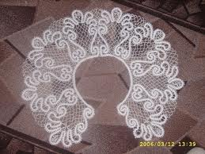
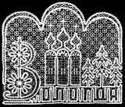
Вологодские кружева – удивительное творение человеческой фантазии!

Slide 3
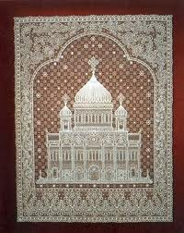
духовность
Вологда всегда помнила о вере русского человека

Slide 4
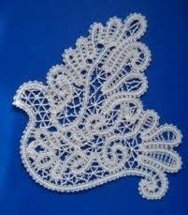
Вологда о прекрасном. Кружево делится на шитое иглой и коклюшечное. В Европе шитое кружево было принадлежностью аристократии, а плетенное на коклюшках –было распространено в народе

Slide 5
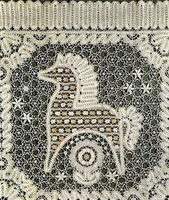
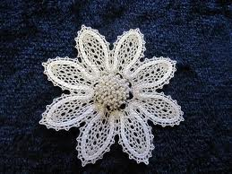
Кружево- удивительное творение человеческой фантазии , зародилось как вид декоративного украшения изделий из ткани!

Slide 6
История появления и развития кружев Существует предание , что в 1725 г Петр 1 выписал из брабантских монастырей – 250 кружевниц , для обучения детей- сирот

Slide 7
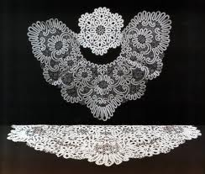
Кружевничество , как промысел, в Вологодской губернии существует с 1820 года. До сих пор не -известно,когда в обширном вологодском крае возникало искусство плетения кружев

Slide 8
Спасибо за внимание!

